Slide 1
sífilis

Slide 2
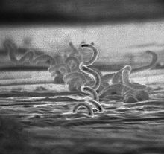
Que es el sífilis
La sífilis es una infección de transmisión sexual crónica producida por la bacteria espiroqueta Treponema pallidum, subespecie pallidum (pronunciado pál lidum).

